Slide 1

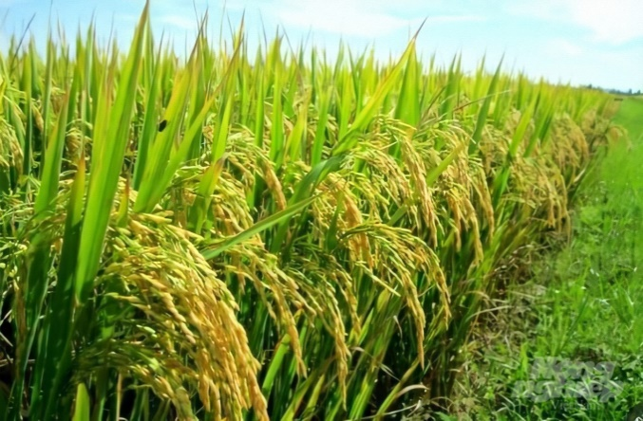
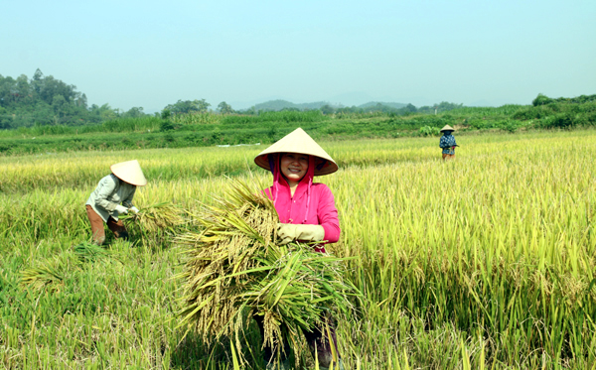



Slide 2
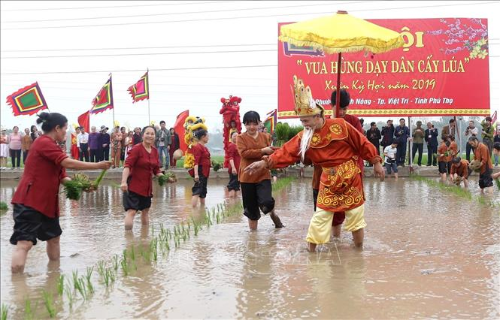
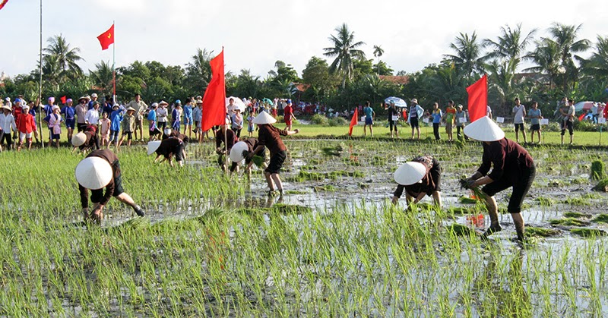
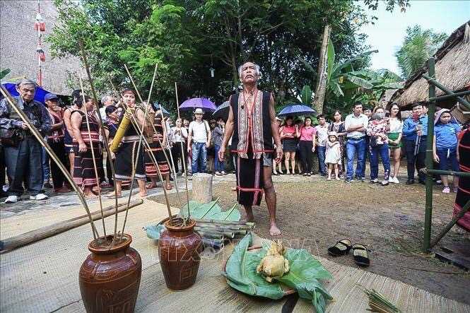
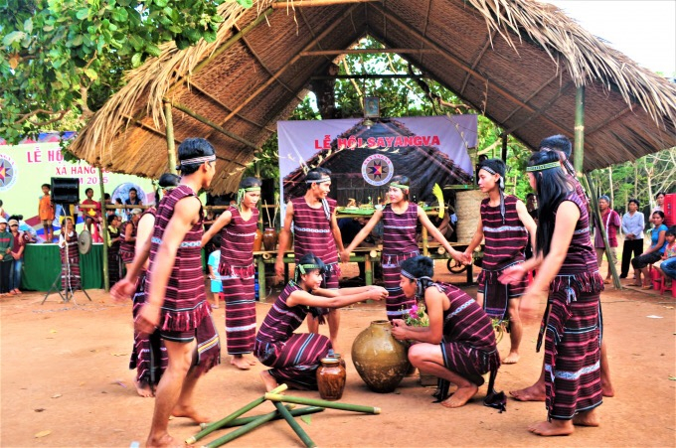

Slide 3

BÀI 10: MẸ THIÊN NHIÊN
TRI THỨC NGỮ VĂN
Văn bản thông tin:
Là văn bản có mục đích truyền tải thông tin một cách tin cậy, xác thực.
Sa-pô: là đoạn văn ngắn nằm ngày dưới nhan đề văn bản nhằm giới thiệu tóm tắt nội dung bài viết và tạo sự lôi cuốn cho người đọc.
Nhan đề: là tên của văn bản thể hiện nội dung chính của văn bản.
Đề mục: là tên của một chương, mục, hoặc một phần của văn bản. Đề mục giúp cho bố cục văn bản mạch lạc và dễ tiếp nhận. Dưới mỗi đề mục là một hoặc một vài đoạn văn tạo thành bộ phận của toàn văn bản.

Slide 4
BÀI 10: MẸ THIÊN NHIÊN
TRI THỨC NGỮ VĂN
Thuyết minh thuật lại một sự kiện: thuộc thể loại văn bản thông tin. Mục đích của kiểu văn bản này là giới thiệu, thuyết minh về sự kiện, giúp người đọc hình dung quá trình diễn biến của sự kiện và các thông tin liên quan.
Đặc điểm nổi bật của kiểu bài này là:
Trình bày các hoạt động theo trình tự thời gian;
Kết hợp tường thuật với miêu tả, biểu cảm, kết hợp sử dụng phương tiện ngôn ngữ và phi ngôn ngữ
Thông tin về sự kiện đảm bảo tính chính xác, độ tin cậy.

Slide 5
PHIẾU HỌC TẬP SỐ 1
? Các hoạt động trước Lễ cúng Thần Lúa được diễn ra như thế nào?
Thời gian tổ chức, địa điểm | Mục đích | Các hoạt động trước lễ cúng
Thời gian: từ ngày 15-30/3 âm lịch.
Địa điểm: Đồng Nai.
Để tạ ơn thần linh, cầu xin mưa thuận gió hòa, được mùa.
- Làm cây nêu
THẢO LUẬN (5 PHÚT)

Slide 6
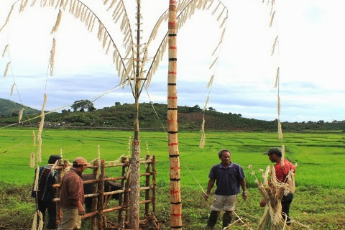
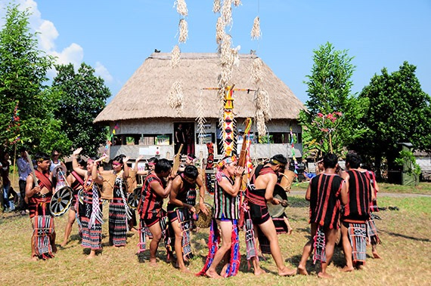
Làm cây nêu

Slide 7
PHIẾU HỌC TẬP SỐ 1
? Các hoạt động trước Lễ cúng Thần Lúa được diễn ra như thế nào?
Thời gian tổ chức, địa điểm | Mục đích | Các hoạt động trước lễ cúng
Thời gian: từ ngày 15-30/3 âm lịch.
Địa điểm: Đồng Nai.
Để tạ ơn thần linh, cầu xin mưa thuận gió hòa, được mùa.
- Làm cây nêu
- Đi rước hồn lúa
THẢO LUẬN (5 PHÚT)

Slide 8
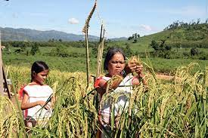
Đi rước hồn lúa

Slide 9
PHIẾU HỌC TẬP SỐ 1
? Các hoạt động trước Lễ cúng Thần Lúa được diễn ra như thế nào?
Thời gian tổ chức, địa điểm | Mục đích | Các hoạt động trước lễ cúng
Thời gian: từ ngày 15-30/3 âm lịch.
Địa điểm: Đồng Nai.
Để tạ ơn thần linh, cầu xin mưa thuận gió hòa, được mùa.
- Làm cây nêu
- Đi rước hồn lúa
+ Người phụ nữ lớn tuổi mang gùi đến chỗ lúa để dành cúng thần, vái các thần linh trước rồi cắt bụi lúa mang về.
+ Dùng những bụi lúa này để trang trí bàn thờ.
THẢO LUẬN (5 PHÚT)

Slide 10
Câu 1: Lễ cúng Thần Lúa của người Chơ-ro thuộc loại văn bản nào ?
Câu 4: Người Chơ-ro tổ chức Lễ cúng Thần Lúa vào thời gian nào?
a. Văn bản nhật dụng
b. Văn bản nghị luận
c. Văn bản thông tin
d. Văn bản trữ tình
a. Từ ngày 1→15/3 âm lịch.
b. Diễn ra vào ngày 30/3 âm lịch.
c. Diễn ra từ ngày 15→20/3 âm lịch.
d. Diễn ra từ ngày 15→30/3âm lịch.
Câu 2: Văn bản Lễ cúng Thần Lúa của người Chơ-ro được kể theo trình tự nào?
Câu 5: Đâu không phải là hoạt động trước Lễ cúng Thần Lúa của người Chơ-ro?
a. Kể theo trình tự không gian.
b. Kể theo trình tự thời gian
c. Kể theo dòng hồi tưởng của tác giả
c. Kể kết hợp không gian và thời gian
a. Làm cây nêu
b. Đi rước hồn lúa
c. Nấu xôi
d. Cắt lúa mang về trang trí trên bàn thờ.
Câu 3: Mục đích của Lễ cúng Thần Lúa của người Chơ-ro là gì?
a. Tạ ơn thần linh, cầu xin mưa thuận gió hòa, được mùa.
b. Chủ yếu để rước hồn lúa
c. Chủ yếu để làm cây nêu
d. Tổ chức cho vui sau vụ mùa chứ không có ý nghĩa gì.

